Slide 1
1
MENGHITUNG PENDAPATAN NASIONAL

Slide 2
3
3
Tujuan Pembelajaran
Dengan mempelajari bab ini, Anda diharapkan mampu:
Menghitung pendapatan nasional
Menjelaskan pendapatan per kapita
Nilai dan Karakter Bangsa
Nilai-nilai yang dapat dikembangkan setelah mempelajari bab ini adalah kreatif, jujur, rasa ingin tahu, cinta tanah air ,disiplin, dan semangat kebangsaan
Pendapatan nasional
Produk nasional bruto
Pendapatan per kapita
Produk domestik bruto
Produk domestik netto
Produk nasional netto
Pendapatan perorangan
Pendapatan disposabel
PPP (Purchasing Power Parity)
Kata
Kunci

Slide 3
5
Konsep-konsep yang Berhubungan dengan Pendapatan Nasional
Produk Domestik Bruto (GDP) adalah total nilai barang dan jasa akhir yang dihasilkan oleh suatu perekonomian dalam periode tertentu yang dihitung berdasarkan nilai pasar. Di Indonesia, PDB dihitung dari dua sisi pendekatan yaitu sektoral dan penggunaan
Produk Nasional Bruto (GNP) adalah jumlah produk nasional bruto dengan pendapatan neto terhadap luar negeri
Produk Nasional Neto (NNP) didapat dari produk nasional bruto dikurangi penyusutan dan barang pengganti modal

Slide 4
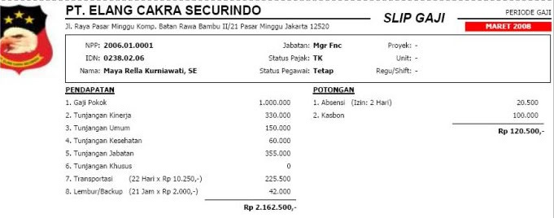
6
Pendapatan Nasional Neto (NNI) adalah produk nasional neto dikurangi dengan pajak tidak langsung ditambah subsidi
Pendapatan Perorangan (PI) adalah jumlah seluruh penerimaan yang benar-benar sampai di tangan masyarakat
Pendapatan Disposabel adalah pendapatan perorangan setelah dikurangi dengan pajak penghasilan
Produk Domestik Regional Bruto adalah jumlah keseluruhan nilai tambah bruto yang berhasil diciptakan oleh seluruh kegiatan ekonomi yang berada pada suatu wilayah selama periode waktu tertentu

Slide 5
10
D. Metode Penghitungan Pendapatan Nasional
Pendekatan Pendapatan
NI(Y) = w + r + i + p
Dimana
NI = Pendapatann nasional
w = Pendapatan dari upah, gaji, dan pendapatan lainnya sebelum pajak
r = pendapatan bersih dari sewa
i = pendapatan dari bunga
p = pendapatan dari keuntungan perusahaan dan usaha perorangan

Slide 6
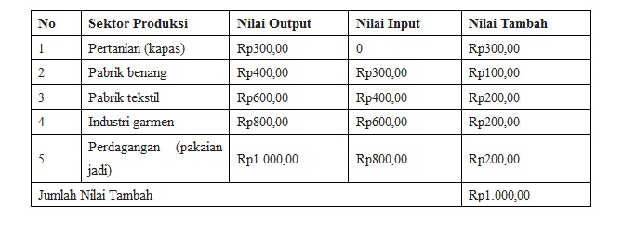
11
2. Pendekatan Produksi
Diperoleh dengan cara menjumlahkan nilai tambah seluruh barang dan jasa yang dihasilkan oleh berbagai sektor dalam perekonomian

Slide 7
12
3. Pendekatan pengeluaran
Pendapatan nasional diperoleh dengan cara menjumlahkan nilai pasar dari seluruh permintaan akhir atas output yang dihasilkan di dalam perekonomian yang diukur pada harga pasar yang berlaku
Y = C + I + G + (X – M)
Y = C + S + G + (X – M)
Dimana
Y = pendapatan nasional
C = nilai pasar pengeluaran konsumsi rumah tangga
I = nilai pasar pengeluaran investasi barang modal
S = nilai pasar tabungan rumah tangga, pemerintah, perusahaan
G = nilai pasar pengeluaran pemerintah
X = nilai pasar barang/jasa yang diekspor
M = nilai pasar barang/jasa yang diimpor

Slide 8
Contoh soal
Diketahui suatu negara memiliki data data pendapatan nasional sebagai berikut (Dalam miliar rupiah)
Impor ( m) Rp.100
Ekspor neto(x) Rp. 400
Pendapatan sewa (r)Rp.600
Investasi(I) Rp.3.000
Upah tenaga kerja(w) Rp. 1200
Pengeluaran pemerintah(G) Rp.1.300
Pendapatan masyarakat(P) Rp.1.400
Konsumsi masyarakat(C) Rp. 1.200
pendapatan dari bunga(i) Rp.30
Ditanya hitunglah pendapatan nasional dengan menggunakan pendekatan pendaparan dan pengeluaran
Y = C + I + G + (X – M)

Slide 9
Penyelesaian:
1.Pendekatan Pendapatan
Rumus (Y) = w + r + i + p
= 1200 + 600 + 30 + 1400
= 3.230
2.Pendekatan Pengeluaran
Rumus (Y) = C + I + G + (X – M)
= 1.200+ 3.000 + 1.300 + (400 – 100)
= 5.500 + 300
= 5.800

Slide 10
13
E. Pendapatan Per Kapita
Pengertian Pendapatan Per Kapita
Pengertian pendapatan per kapita adalah pendapatan rata-rata penduduk suatu negara
Pendapatan per kapita$=\frac{PDRB}{jumlah penduduk}$
Kegunaan perhitungan pendapatan per kapita
Untuk melihat perbandingan kesejahteraan masyarakat suatu negara dari tahun ke tahun
Perbandingan kesejahteraan suatu negara dengan negara lain
Perbandingan tingkat standar hidup suatu negara dengan negara lain
Sebagai data untuk mengambil kebijakan di bidang ekonomi

Slide 11
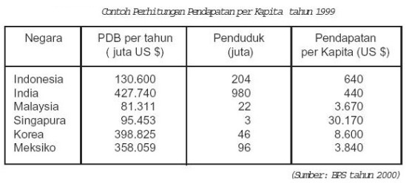
14
2. Tinggi rendahnya pendapatan per kapita dipengaruhi oleh PDRB dan jumlah penduduk. Pendapatan per kapita memiliki hubungan positif dengan PDRB dan hubungan negatif dengan jumlah penduduk

Slide 12
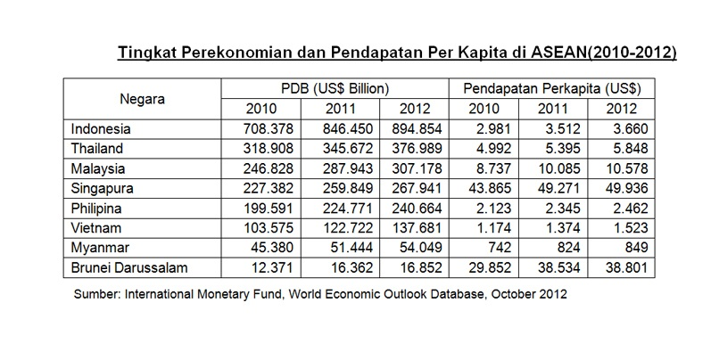
15
3. Perbandingan Pendapatan Per Kapita
Bank dunia membagi negara-negara atas empat kelompok
Negara berpendapatan rendah (pendapatan per kapita < $1035)
Negara berpendapatan menengah bawah (pendapatan per kapita $1036-$4085)
Negara berpendapatan menengah tinggi (pendapatan per kapita $4085-$12615)
Negara berpendapatan tinggi (pendapatan per kapita >12616)

Slide 13
16
Let’s go to the next lesson!

